Slide 1
A peroneus inak kóros elváltozásainak diagnosztikája és kezelése
Dr. Koós Zoltán
Kaposi Mór Oktató Kórház
Ortopédia Osztály
Kaposvár

Slide 2
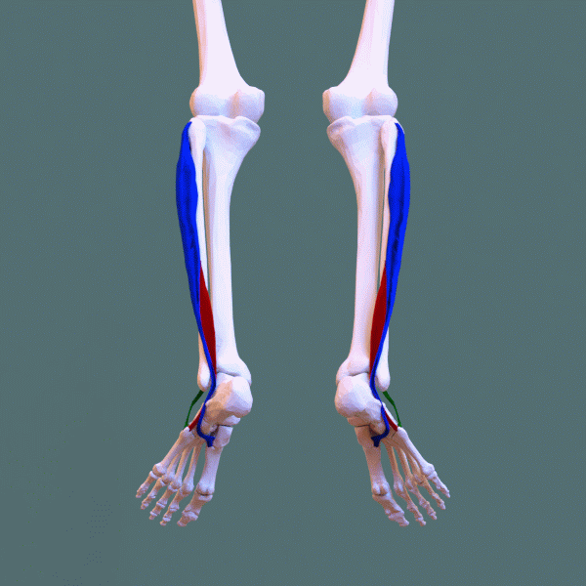
Peroneus inak - Anatómia
Peroneus brevis
Ered: a fibula distalis 2/3 és intermuscularis septum
inas rész kezdődik 2 -3 cm proximalisan a fibula csúcstól.
Tapad: 5. metatarsus basis dorsolateralis részén
Peroneus longus
Ered: a fibula proximalis 2/3 lateralisan, tibia lateralis condylus és intermuscularis septum,
A talpra fut, a cuboid alagútban a lig. plantare longum alatt
Tapad: 1. metatarsus basison és medialis cuneiforme inferolateralis talpi felszínén
Peroneus tertius
Különböző a brevis and longus inaktól, az anterior izomcompartmentben helyezkedik el.
Ered: a fibula distalis 1/3 anterior-medialis felszíne, interosseus membrán és intermuscularis septum
Tapad: 5. metatarsus basis dorsomedialis felszín
.
Innervatio: mindegyiket a n. peroneus superficialis (L5, S1,S2)

Slide 3
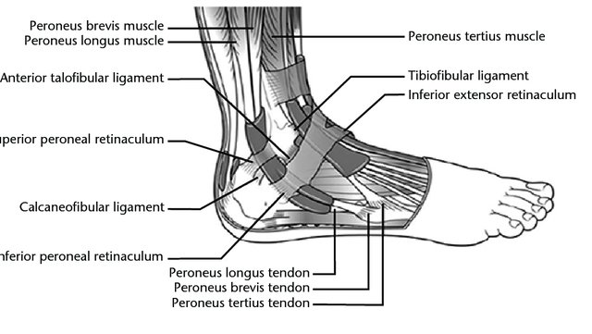
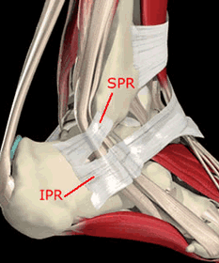
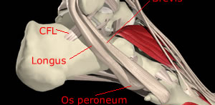
Anatómia
A peroneus brevis és longus inak proximalisan egy közös ínhüvelyben – fibula csúcstól kb. 4cm proximalisan – 1cm distalisan
A brevis ín lapos, közvetlenül a fibula mögött
A longus kerekebb átmetszetű és a brevis mögött van
Mindkettő a retromalleolaris árokban egy csatornában fut, melyet határolnak: a superior peroneal retinaculum (SPR), posterior talofibularis szalag, calcaneofibularis szalag és a posterior inferior tibiofibularis szalag

Slide 4
Retromalleolaris árok
Konkáv
Lapos
Konvex
Rostos porc perem az árok szélén - fontosabb

Slide 5
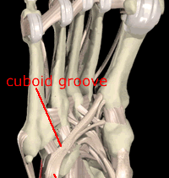
Anatómia
Distalisabban a brevis és longus is külön-külön saját ínhüvelyben, ezeket a peroneus tuberculum választja el
Ebben a magasságban az inferior peroneus retinaculum (extensor retinaculum folytatása)
Brevis : az 5. metatarsuson dorsolateralisan tapad
Longus : áthajlás a talpra – itt os peroneum, majd cuboid tunnel, felette lig. plantare longum – tapadás a medialis cuneiforme inferolateralis felszínén és 1. metatarsus bézisán

Slide 6
Peroneus inak funkciója
Peroneus brevis
Eversio – az eversios erő 63%-át adja
Antagonistája: tibialis posterior ín
Peroneus longus
Eversio
Plantarflektálja az I. ívet, stabilizálja a medialis oszlopot (az I. TMT ízületben) a járás támasz fázisában
Boltozat alátámasztás kengyel szerűen
(Peroneus tertius)
Eversio
Dorsalflexio
A láb primer evertorai
Külboka legfontosabb dinamikus stabilizátorai
Inversiós stressz hatására az első izmok, melyek kontrakcióval reagálnak.
Ha csak késve funkcionális instabilitás

Slide 7
Peroneus pathológiák
1. Tendinitis, tenosynovitis
2. Subluxatio, luxatio
3. Split laesio (longitudinalis), ruptura (transversalis)

Slide 8
ETIOLÓGIA
Acut inverziós sérülés a peroneus ín hirtelen contractiójával ínszakadás, avulsiós sérülés, SPR szakadás
Krónikus boka instabilitás
pes cavovarus
anatómiai anomáliák (mélyre lenyúló peroneus brevis izomhas, peroneus quartus, prominens peroneus tuberculum)
Tartósan előforduló repetitív mozdulatokat igénylő túlterhelődés (sport, munka)
Gyengébben vascularizált ínszakasz ? (peroneus brevis a tapadásánál és a retromalleoláris régióban, a longus esetében nincs ilyen szakasz)

Slide 9
Diagnosztika
Anamnézis
Fizikális vizsgálat
Képalkotók
RTG
MR
UH
CT

Slide 10
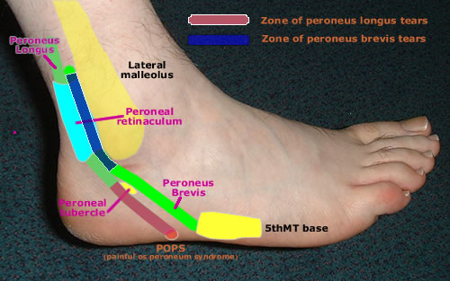
Anamnézis
Fájdalom lokalizáció (acut ruptura-hirtelen fájdalom az érintett területen)
Duzzanat
Trauma? (acut luxatio-konkrét traumához köthető egy előtte panaszmentes bokán)
Átugrik az ín a külbokán ?
Fájdalmas kattanás ?
Instabilitás ?
Systemás betegségek ?
Sport aktivitás
Cipőviselet

Slide 11
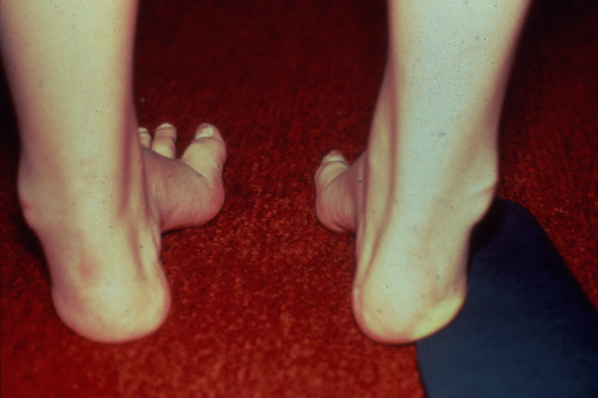
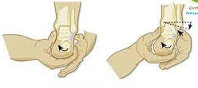
Fizikális vizsgálat
Sarok varus
peroneus gyengeség (neurogén eredet?)
I. ív plantiflexus
Kisebb ujjakon kalapács deformitás
Varus korrigálható-e?
Instabilitás
Asztalfiók teszt
Tilt teszt

Slide 12
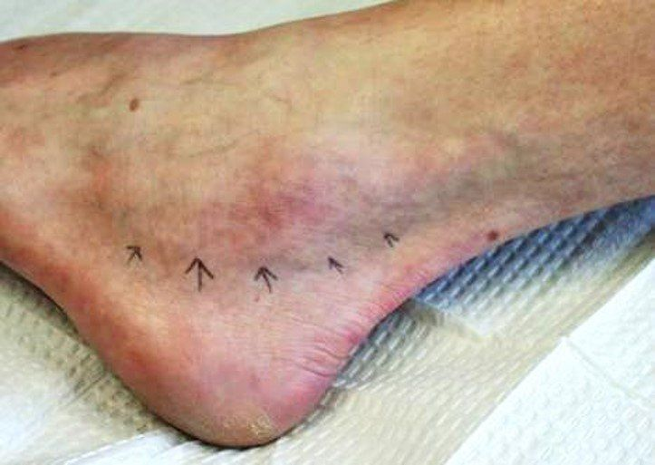
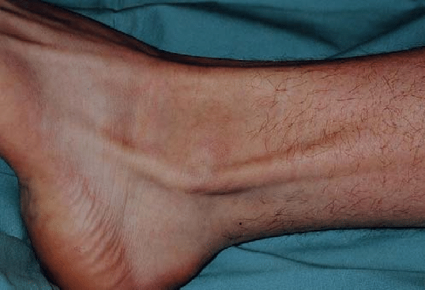
Fizikális vizsgálat
Duzzanat a fibula mögött – tapintható folyadék
Nyomásérzékenység, crepitus az inak mentén
Aktív eversio gyengült / fájdalmas
Fájdalom passzív inversio során
Resisted motion teszt (eversio, plantar flexio)
Aktív bokakörzés (subluxatiot provokálhat)
Peroneus compressiós teszt (distalis fibula hátsó élére nyomva erőteljes eversio+dorsalflexio
fájdalom, crepitus, „ugrás”

Slide 13
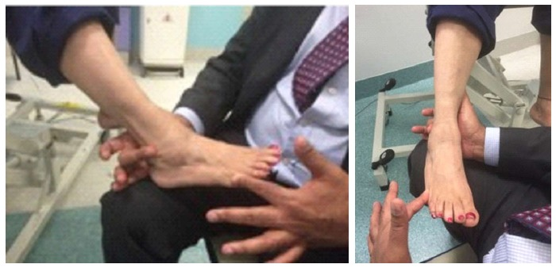

Slide 14
Acut posterolateralis boka–láb fájdalom Acut RTG - OTTAWA ANKLE RULES

Slide 15
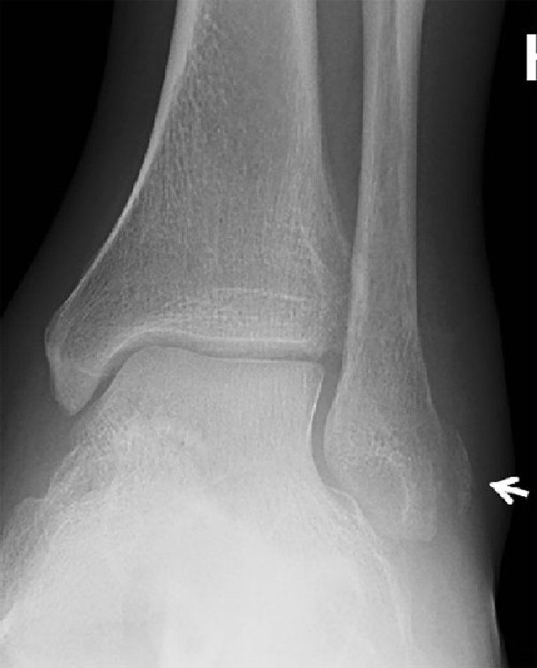
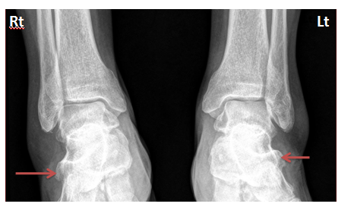
RTG
AP, mortise és oldalirányú boka és láb, ferde láb felvételek)
Sarok varus
Pes cavus
Fleck sign SPR ruptura, ín subluxatio - luxatio
Prominens peroneus tuberculum
Os peroneum

Slide 16
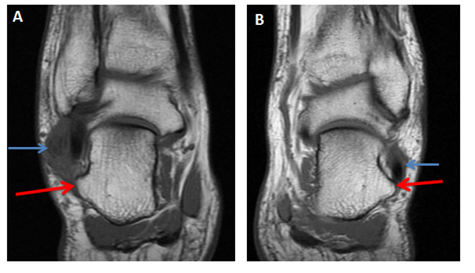
Prominens peroneus tuberculum
Prominens peroneus tuberculum szélesség >5mm
Tuberculum jelenléte: 90%
Prominens tuberculum 30%
Congenitalis vagy krónikus irritáció miatt növekszik meg
peroneus longus impingement az inferior peroneus retinaculum alatt
stenotizáló tenosynovitis
Peroneus longus ruptura

Slide 17
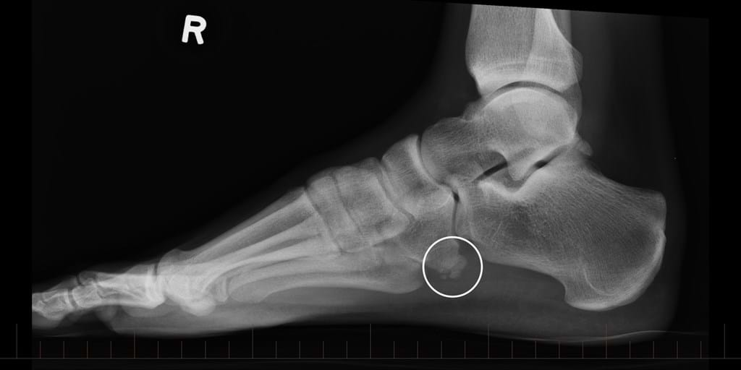
Os peroneum
sesamoid a peroneus longus ínban a talpra hajlás mentén
80% - fibrosus, 20% ossificálódott, 5% látszik röntgenképen
lehet bipartit-tripartit
fractura
impingement

Slide 18
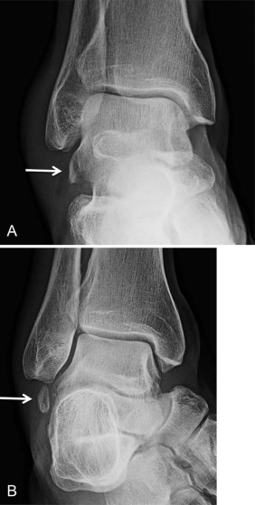
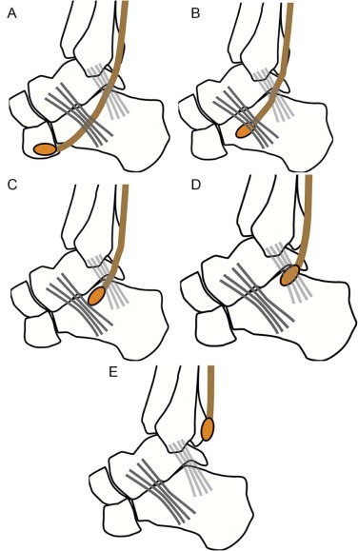
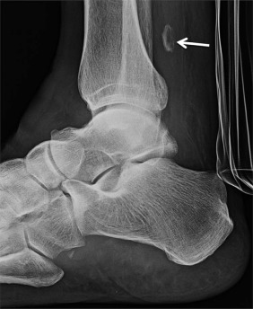
Os peroneum diagnosztikus értéke
Os peroneum migráció
Peroneus longus ruptura jele

Slide 19
UH, CT
Dinamikus UH
Subluxatio
Szakadás, split laesio
CT
Retromalleolaris árok morfológia
Hypertrophisált peroneus tuberculum
Calcaneus törés után fibula-calcaneus prominens része közti impingement

Slide 20
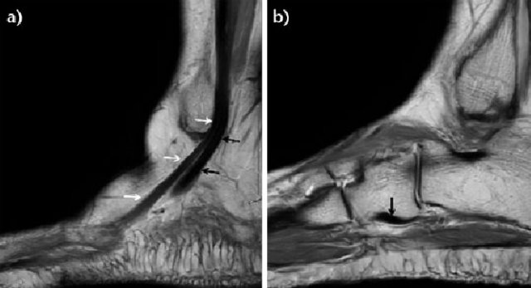
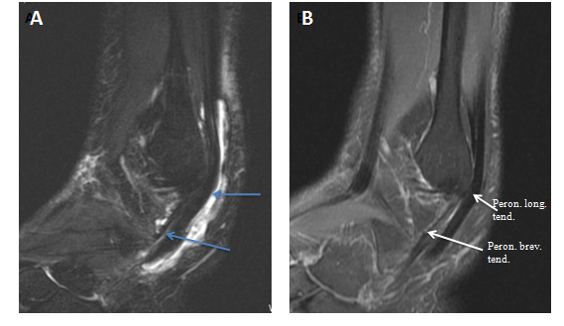
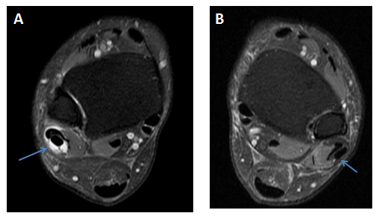
normál
normál
MR
tendinosis
tendinosis
Tenosynovitis Normál
Tenosynovitis Normál

Slide 21
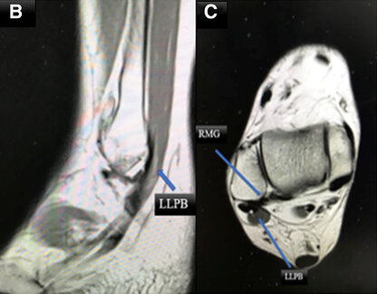
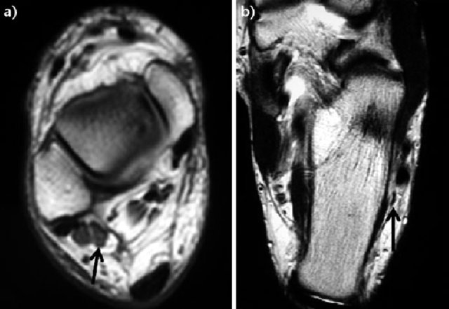
Anatómiai variánsok
Mélyre lenyúló peroneus brevis izomhas – ha az izomhas az SPR felső széle alá nyúlik. Plantarflexióban érdemes ezt nézni. Gyakorisága: 33%
Peroneus quartus 6-21% – a brevis izomhasból ered és posteromedialisan helyezkedik el a brevis és longustól, általában a calcaneus retrotrochlearis eminencián tapad
Retromalleolaris szövet torlódás (overstuffing)
tenosynovitis
split ruptura
dislocatio

Slide 22
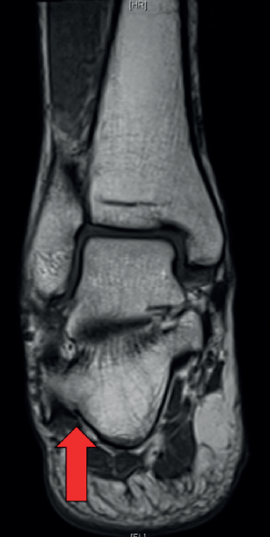
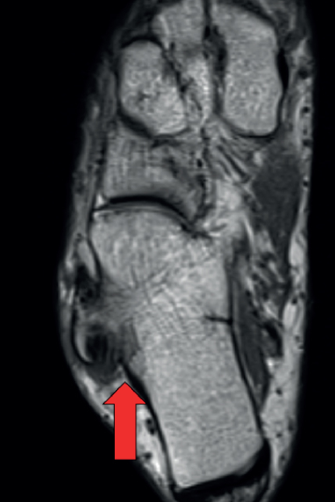
peroneus tuberculum
Ryosuke Takada, Song Ho Chang, Taro Kasai, Masashi Naito, Jun Hirose, Sakae Tanaka, Takumi Matsumoto, "Lateral Heel Pain Caused by Impingement of Hypertrophic Peroneal Tubercle and Os Peroneum", Case Reports in Orthopedics, vol. 2021, Article ID 6621539, 6 pages, 2021. https://doi.org/10.1155/2021/6621539

Slide 23
Peroneus brevis split ruptura
Peroneus longus split ruptura
Os peroneum

Slide 24
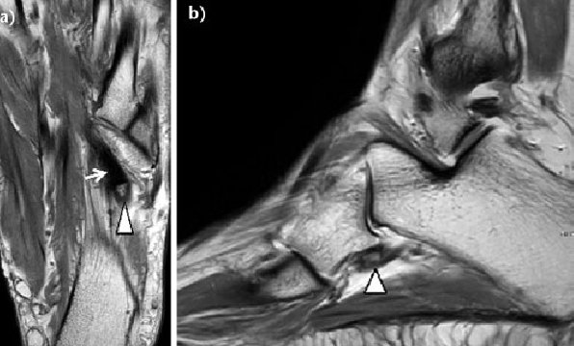
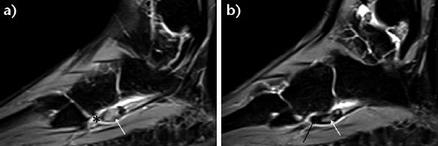
Os peroneum
abnormális
normális

Slide 25
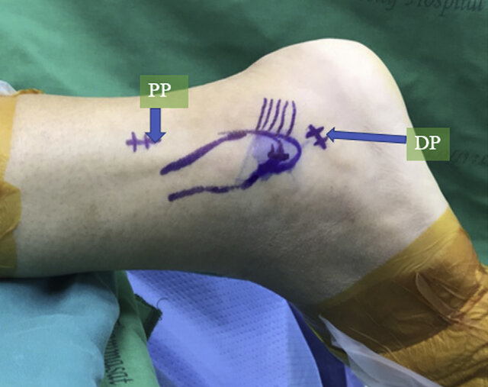
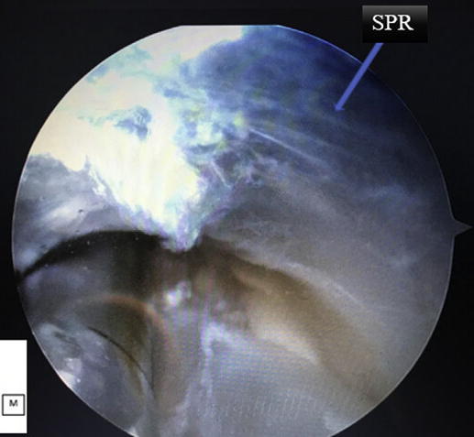
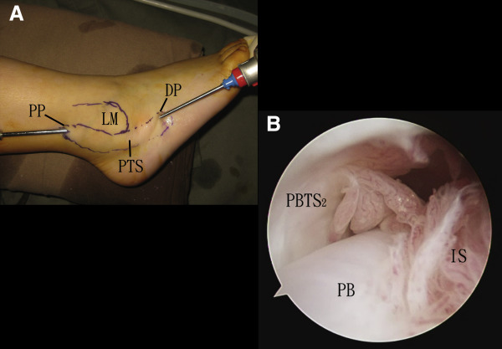
tendoscopia
Diagnosztikus tendoscopia –csak ha erős gyanú peroneus pathologiára, de negatív képalkotókkal
van Dijk CN, Kort N. Tendoscopy of the peroneal tendons. Arthroscopy 1998;14:471-478.
2.7mm optika, nanoscope
Proximalis portál: 3-6cm felfelé és 1cm posterior irányban a fibula csúcstól
Distalis portál: 1-2cm distal felé és 3-6mm posterior irányban a fibula csúcstól

Slide 26
KONZERVatív kezelés
A peroneus pathológiék kezelése acutan konzervatív (kivéve elit sportoló – luxatio)
Acutan a kezelést a társuló pathológia határozza meg (pl. külboka törés, külboka szalagsérülés)
RICE (rest, ice, compression, elevation), majd fizioterápia, immobilizáció nem javasolt
Ha már nem fáj járhat terhelve a végtagot
Ezután ROM gyakorlatok
Tendon loading gyakorlatok
3 hónap < panaszos lökéshullám
PRP ? – nincs egyértelmű evidencia

Slide 27
tenosynovitis
ETIOLÓGIA:
Repetitív trauma – túlterhelés, obesitás
Évekig nem sportoló elkezd hirtelen sportolni (futás)
Acut inversiós bokasérülés
Systemás betegségek : rheumatoid arthritis, psoriasis, scleroderma, köszvény, diabetes, reactív arthritis, gonorrhoea.
Tartós steroid, fluoroquinolon szedés (ciprofloxacin)
Túlzott sportolás – (prominens peroneus tuberculum esetén), nem megfelelő technikával, elégtelen regeneráció az aktív periódusok közt
Boltozati támaszt nem tartalmazó lábbeli (szandál, papucs)
Idősebb korban – kötőszöveti degeneratio – relatív hypovascularisatio ? - tendinosis

Slide 28
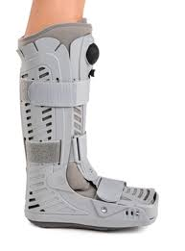
Tenosynovitis kezelés
KONZERVATÍV
RICE (Rest, ICE, Compression, Elevation)
Pihentetés
Jegelés
Kompresszív bandázs – brace
Felpolcolás
NSAID –lokális és szisztémás
Immobilizáció (gipsz vagy walker boot)
Talpbetét (pes cavus – lateralisan sarok emelés)
Fizioterápia – nyújtó gyakorlatok
Steroid injekció ?
Hialuronsav injekció, PRP – UH vezérlés alatt
MŰTÉTI
Tenosynovectomia
Nyílt
Tendoscopos
Dallaudière B, Pesquer L, Meyer P, et al.: Intratendinous injection of platelet-rich plasma under US guidance to treat tendinopathy: a long-term pilot study. J Vasc Interv Radiol. 2014 May;25(5):717-23.

Slide 29
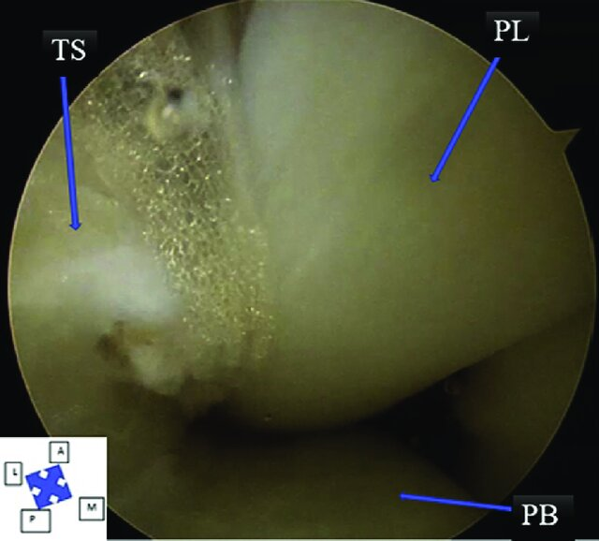
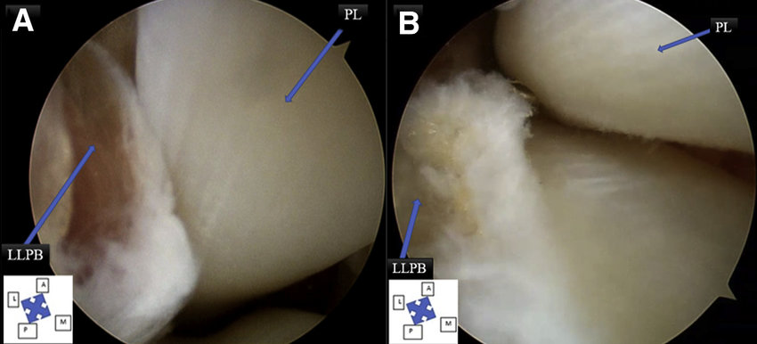
Tendoscopia +tenosynovectomia, debridement
Postop: részleges terhelés 2-14 napig
Mozgatás azonnal

Slide 30
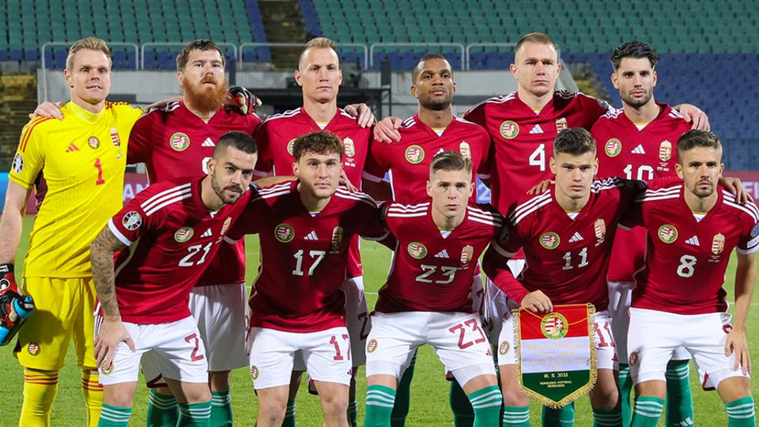
Köszönöm a figyelmet!

